Slide 1
ÉVALUATION INDIVIDUALISATION
GAETAN CESARINI – 2010
SAISON 2026/2027

Slide 2

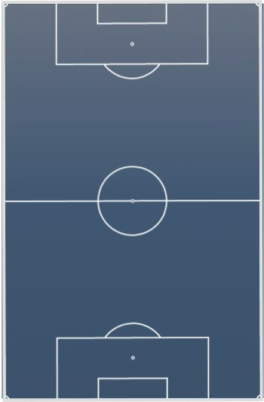





FICHE JOUEUR
FICHE SAISON
PROJECTION CARRIÈRE
G
MIN’
T / R
B / A
CJ / CR
SÉLÉCTION
Hors compétitions officielles
DATE DE NAISSANCE
24.06.2010
TECHNIQUE OFF
TECHNIQUE DEF
TACTIQUE
PIED FORT
Gauche
Lecture des situations offensives
Capacité à jouer sous pression en Z1
Duel 1c1
TAILLE
177.3cm
Jeu court
Cadrage porteur / Orientation
Prise d’informations
Jeu long
Jeu aérien
Analyse de l’adversaire
POIDS
73.7KG
Lecture des situations défensives
Qualité de la 1ère touche
Interception / Casser des lignes
Gestion de la profondeur
Qualité de la conduite de balle/Fixation
Technique de dégagement
Gestion des joueurs entre les lignes
PROJECTION CLUB
Technique sous pression
Utilisation de son corps
Couverture et alignement
Capacité à faire avancer l’équipe
Défendre en avançant
Détacher son regard du ballon
L1 OM
Capacité à changer de décision
Engagement dans le duel
Défense préventive
Utilisation des deux pieds
Défense sur centre
PRÊT
CPA
CPA
VENTE %
Efficacité

